Slide 1
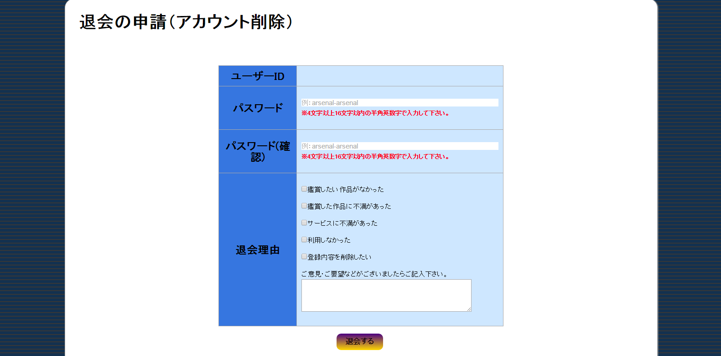
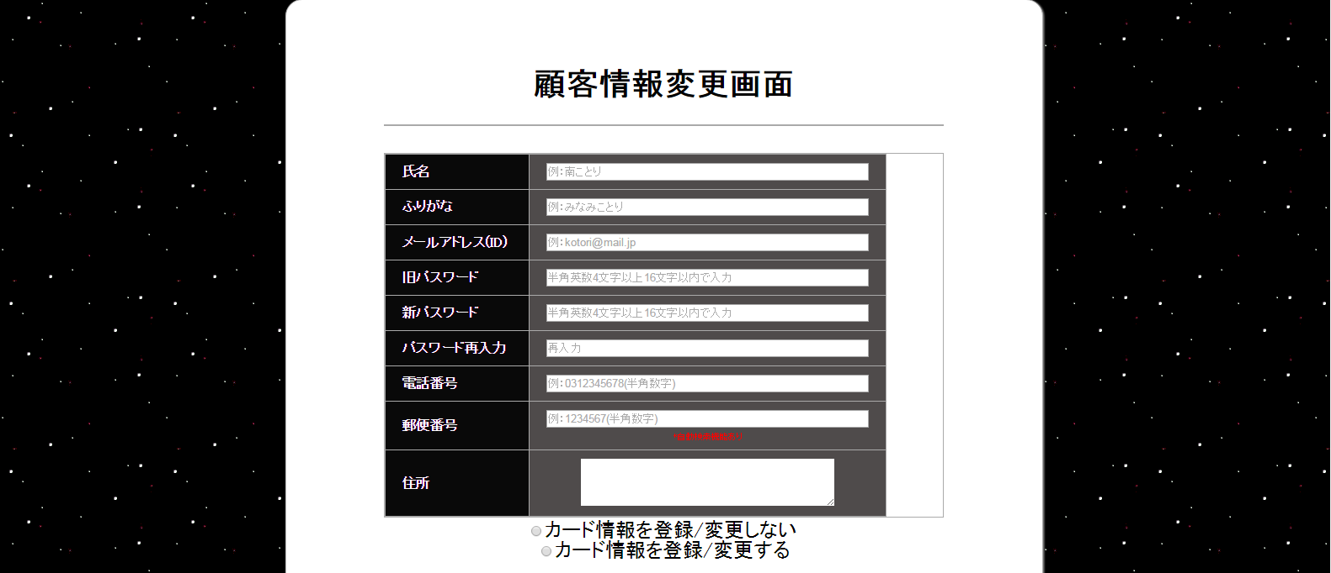
案件番号-0023 マイページ変更画面と退会画面のデザイン変更
マイページ変更画面と退会画面のデザインが他のページのデザインと異なる為、揃えるためにデザインを修正する。
ヘッダー
タイトル
右のようなデザインにする。
タイトル2

